Slide 1
APPASSIMENTO-metoden 28.10.2022
Trolle Lindgren

Slide 2
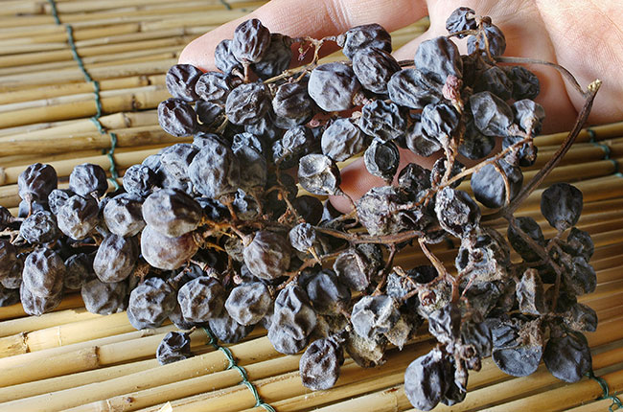
Appassimento metoden
Appassimento betyden vissen, skrumpen. Begreppet används om passitoviner och betecknar viner som är gjorda på torkade druvor.

Slide 3
historia
Känd redan under antiken, beskrevs av Hesiodus 800 f.Kr. och Cassiodorus ca 500 e.Kr.

Slide 4
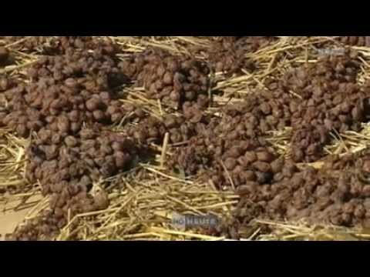
Odlingsområden 1
I dag tillverkas sådana viner i många vinproducerande länder
Strohwin Österrike
Vin de Paille Jura, Frankrike
Australien, Argentina, Chile, Sydafrika, Canada och USA

Slide 5
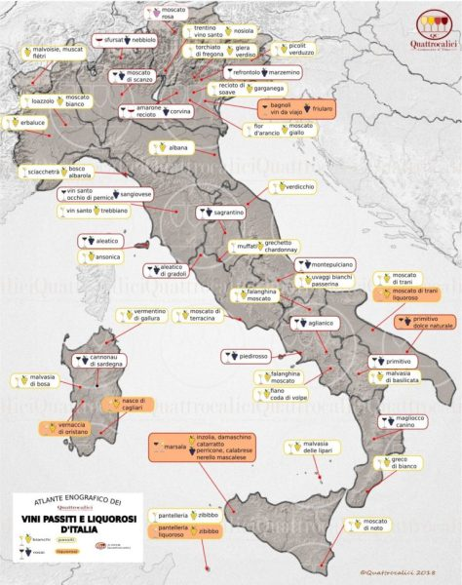
Odlingsområden 2
Italien störst och mest känt
Amarone, Recioto, Sfurzat, Vin Santo, Sagrantino Passito m.fl.
Veneto, Piemonte, Apulien, Lombardiet, Toscana, mfl.

Slide 6
Framställningsmetod 1
Torkning av druvor:
Vikten minskar 25-40 %
Sockerkoncentrationen ökar
Förhållandet mellan fruktos och glukos ändras (mera fruktos) dvs känns sötare
Den skarpa äppelsyran minskar men vinsyran koncentreras
Enzymförändringar som ger ett mera komplext vin

Slide 7
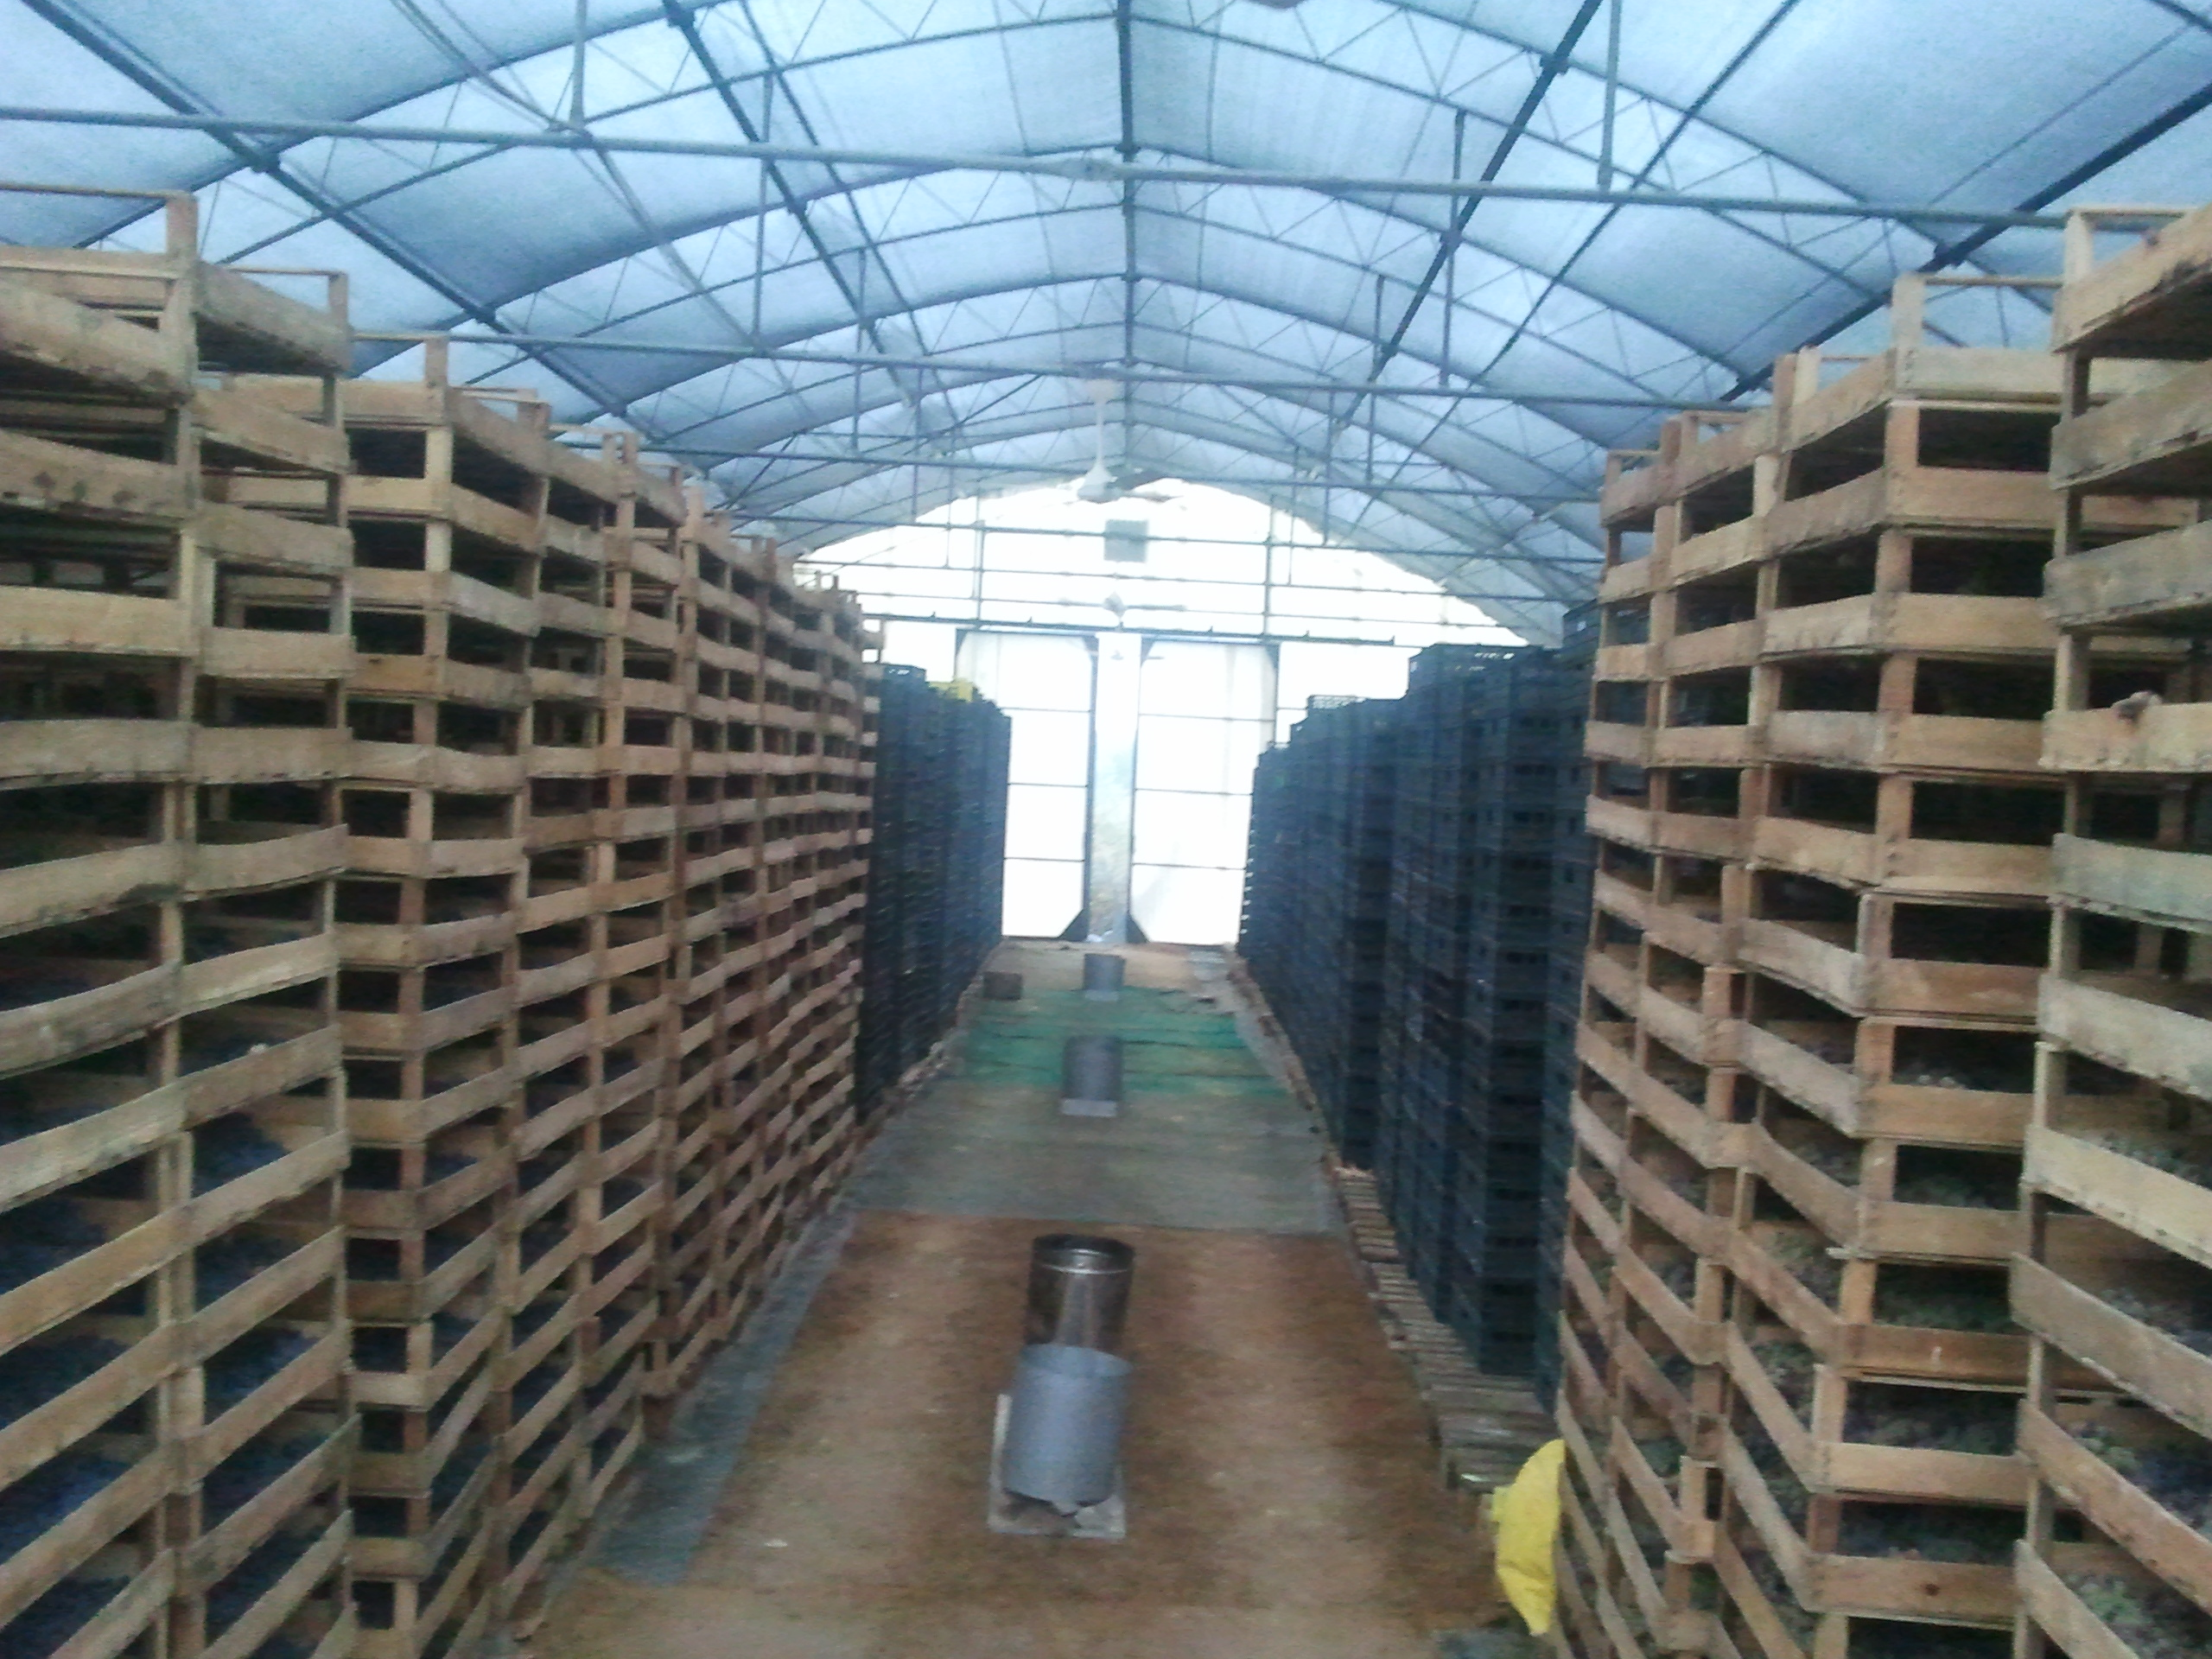
Framställningsmetod 2
Fruttai = torkningshus, tidigare enkla, med manuell vädring, idag ofta datorstyrda med avfuktningssystem
Druvorna sorteras kontinuerligt

Slide 8
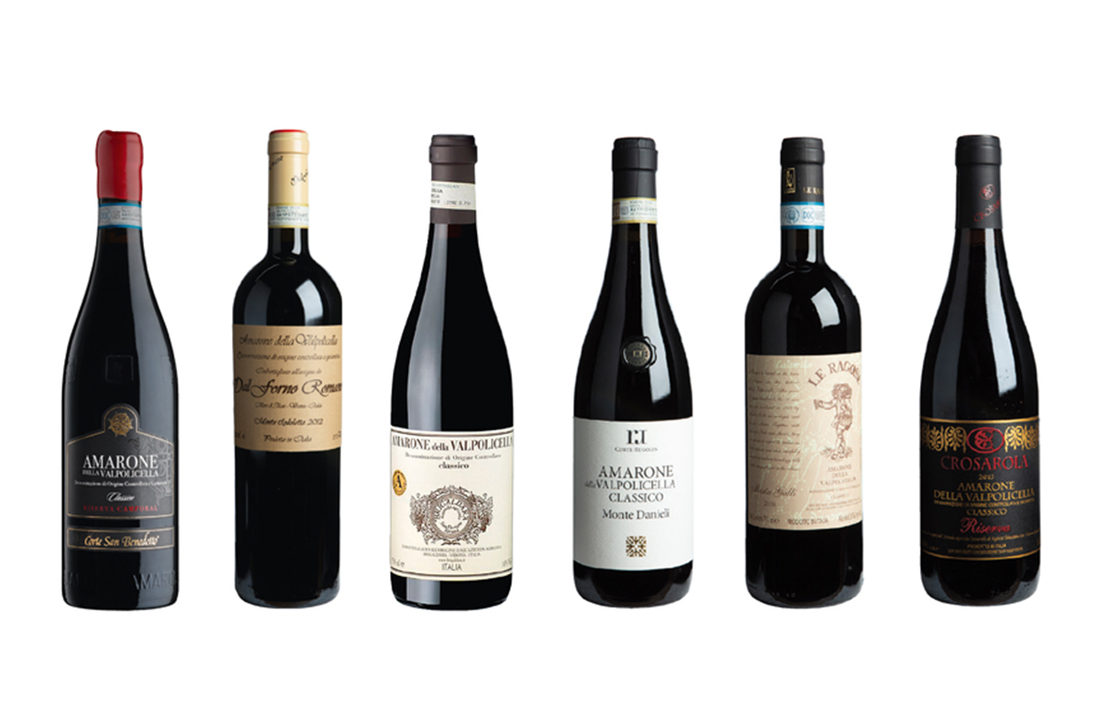
amarone
Torkning för Amarone, kvalitetstillverkare minst 100 dagar, minst 14 % alkohol
Restsockerhalt max 14 g/l
Fatlagring 2-3 år
Amarone är det mest kända vinet gjort med appasimentometoden. Många av de andra appasimentovinerna är idag lågkvalitativa bulkviner, men det finns lysande undantag.

Slide 9
Dikt av cassidorius från ravenna
“Ord förmår icke uttrycka hur rund dess sötma är:
dess kropp förstärkts av en okänd energi. När den först
har intagits, blir den så tjock, att den känns som en köttig
vätska eller en ätbar dryck.”

Slide 10
Sansilvestro Barbera Appassimento, Italien
Fyllig, medelhöga tanniner, toner av björnbärssylt, svartvinbärig, körsbärig
ALKOHOL: 14.0%
SOCKER: 9.0 g/l
SYROR: 6.3 g/l

Slide 11
Mayu Gran Reserva Carmenere 2018, Chile
Fyllig, medelhöga tanniner, toner av mörka körsbär, plommonkaraktär, björnbärig, pepprig, lätta inslag av paprika, rostad
ALKOHOL: 15.0%
SOCKER: 5.0 g/l
SYROR: 5.3 g/l

Slide 12
Casa Marrone Gran Marrone Appassimento Primitivo 2020, Italien
Fyllig, höga tanniner, björnbärig, toner av mörka körsbär, vaniljig, svag läderton, ekig
ALKOHOL: 14.5%
SOCKER: 7.0 g/l
SYROR: 5.8 g/l

Slide 13
Hewitson Le Secateur Shiraz 2020, Australien
Fyllig, medelhöga tanniner, toner av körsbärssylt, vinbärig, mörka plommontoner, lätt vaniljton, rostad
ALKOHOL: 14.0%
SOCKER: 6.0 g/l
SYROR: 5.1 g/l

Slide 14
Nino Negri SfurSat Carlo Negri Nebbiolo 2019, Italien
Medelfyllig, höga tanniner, surkörsbärskaraktär, fikonkaraktär, björnbärig, inslag av medicinalörter, svag lakritston
ALKOHOL: 16.0%
SOCKER: 5.0 g/l
SYROR: 6.2 g/l

Slide 15
Tommasi Amarone della Valpolicella Classico 2018, Italien
Medelfyllig, medelhöga tanniner, björnbärig, fikonkaraktär, surkörsbärskaraktär, kakaotoner, lätt ekighet
ALKOHOL: 15.0%
SOCKER: 5.0 g/l
SYROR: 5.6 g/l

Slide 16
Kvällens viner
Sansilvestro Barbera Appassimento, Italien
Mayu Gran Reserva Carmenere 2018, Chile
Casa Marrone Gran Marrone Appassimento Primitivo 2020, Italien
Hewitson Le Secateur Shiraz 2020, Australien
Nino Negri SfurSat Carlo Negri Nebbiolo 2019, Italien
Tommasi Amarone della Valpolicella Classico 2018, Italien

